Slide 1
Сабақтың тақырыбы: Мендель ашқан белгілердің тұқымқуалау заңдылықтары. Тұқымқуалаушылықты зерттеудің гибридологиялық әдісі
Оқу мақсаты:
9.2.4.1- генетиканың дамуы мен қалыптасуындағы Мендель зерттеулерінің рөлін бағалау.
Сабақтың мақсаты:
Генетика ғылымының пайда болуы,Мендель заңдары мен гибридологиялық әдістің ерекшеліктерін сипаттау

Slide 2
Генетика ғылымының пайда болуы
Генетика –белгілердің тұқым қуалау заңдылығын және өзгергіштігін зерттейтін ғылым Бұл атауды 1906 жылы ағылшын биологы У.Бэтсон ұсынды. Генетиканың биология ғылымының жеке бір саласы ретінде қалыптасуына ХІХ ғасырдың екінші жартысында ашылған ірі ғылыми жаңалықтар себепші болды. 1965 жылы чех ғалымы Г.Мендельдің “Өсімдік будандарымен жүргізілген тәжірибелер” деген еңбегі жарық көрді. Ол тәжірибелері арқылы тұқым қуалаушылықтың негізгі заңдылықтарын қалыптастырады. Сөйтіп, Мендель генетиканың негізін қалады.

Slide 3
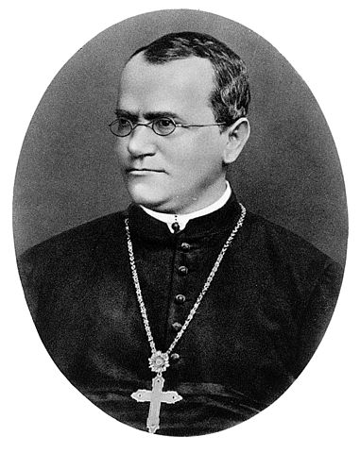
Мендель Заңдары
Грегор Иоганн Мендель. — аустириялық биолог және ботаник, белгілі табиғат зерттеуші, тұқым қуалау заңдылықтарын алғаш ашқан ғалым, генетиканың негізін салушы.
Мендель Заңдары – тұқым қуалау белгілерінің ұрпақтан ұрпаққа берілу заңдылықтары. Ата-аналарынан ұрпақтарға жыныс клеткалары арқылы тұқым қуалау факторларының берілуімен түсіндіретін бұл теорияны Г.Мендель
тұжырымдады .

Slide 4
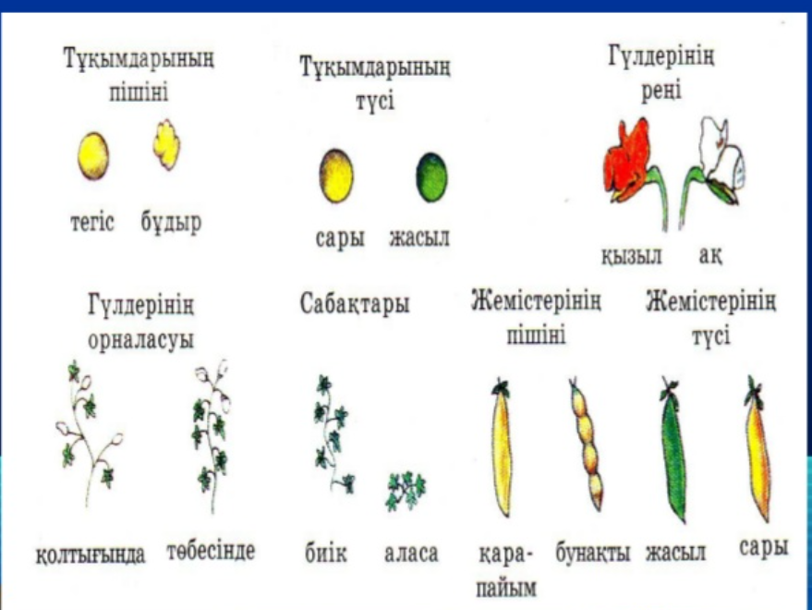
Мендель өзінің тәжірибесіне бұршақ өсімдігін зерттеу нысаны ретінде алған. Бұршақты таңдау себебі: -белгілер саны аз -өздігінен тозаңданады, -сары түсті бұршақта жасыл түсті ген және керсінше болмайды -барлығы екі баламалы белгісі. -өсіруге қолайлы
Мендельдің бірінші заңы
Мендель тәжірибе үшін баламалы жеті белгілері бойынша ажыратылатын бұршақтың әр түрлі сорттарын таңдап алды; тұқымы сары немесе жасыл, тұқымы тегіс немесе бұдыр, тұқым қабығы сұр немесе ақ, бойы биік немесе аласа, т.б. Аналық өсімдік ретінде қандай сорттың пайдаланғанына қарамастан, будандасудан кейін алынған 1-ұрпақ (F1) будандарында баламалы жұп белгінің тек біреуі ғана көрініс береді. Мұндай белгіні Мендель доминантты белгі деп атады. Ол жұп белгілердің ішінен: тұқымның сары түсі жасыл түске, тегістігі тұқым бұдырлығына, тұқым қабығының сұр түсі ақ түске, бойының биіктігі аласалығына қарағанда доминанттылық көрсететінін байқады. 1-будан ұрпақта көрінбеген белгілерді Мендель рецессивті белгілер деп атады. Тұқым қуалауға талдау жасағанда 1-будан ұрпағы бірдей пішінді, бір типтес болғандықтан бұл құбылыс Мендельдің бірінші заңы деп аталады. Бұны доминнанттылық ережесі деп те атайды.

Slide 5
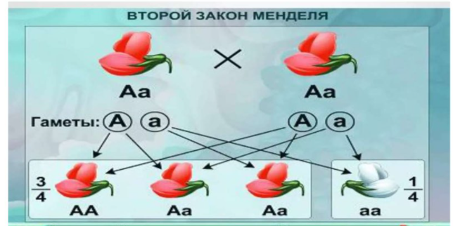
Мендельдің екінші заңы
Бұршақтың сары және жасыл түсті тұқым жарнақтары бар түрлерін будандастырудан алынған 1-ұрпақтың түсі сары болады. Ал осы F1 будандарын өздігінен тозаңданудан алынған F2 ұрпағында сары және жасыл түсті тұқымдары бар өсімдіктер пайда болады. Яғни 1-будан ұрпақта көрінбеген белгілер (жасыл түс) 2-ұрпақта көрінеді. Доминантты және рецессивті белгілері бар тұқымдардың F2-де сандық арақатынасы 3:1 болады. Бір жұп белгілердің осындай арақатынаста ажырауы Мендельдің екінші заңы немесе белгілердің ажырау заңы деп аталады
Г.Мендельдің қолданған әдісі- гибридолгиялық әдіс.
Гибридолгиялық әдістің ерекшелігі:
будандастыру үшін бір-бірінен айқын жұп белгілері бойынша ажыратылатын бір түрдің дарақтары алынады;
зерттелетін белгілер тұрақты, яғни бірнеше ұрпақ бойы қайталанып отырады;
әр ұрпақтағы алынған будандарға жеке талдау жасалып, нақтылы сандық есептеулер жүргізілді

Slide 6
Тапсырмалар:
Сұрақтарға жауап беріңіздер.
1.Доминантты және рецесивті белгілер деген не? Олар қалай белгіленеді?
2. Мендель өз тәжірибесінде не себептен зерттеу нысаны ретінде бұршақты алды?
3. Біркелкілік заңы мен ажырау заңын салыстырыңдар?

Slide 7
Қорытынды
Генетика – белгілердің тұқымқуалаушылығы мен өзгергіштігін зерттейтін ғылым.Генетиканыың негізін салған Г.Мендель. Ол біркелкілік заңымен ажырау заңын ашты. Ол өз зерттеулерінде асбұршақтың сорттарын және гибридологиялық әдісті қолданды.

